Slide 1


ML applications in Magnetic Resonance Imaging (MRI)
Advanced ML for Physics
Andrea Belli Contarini
Andrea Gentile
Link al codice su Google Colab: clicca qui

Slide 2
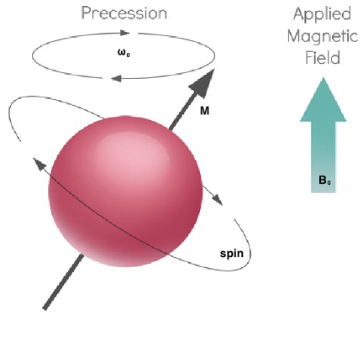
Fondamenti Fisici di MRI
Principio Base: Interazione tra un campo magnetico esterno B0 e lo spin nucleare.
Funzionamento:
B0 allinea tutti gli spin, il sistema assume magnetizzazione M;
si applica un impulso RF per cambiare l’orientamento degli spin, e quindi M;
ogni nucleo ha una sua frequenza di Larmor, indotta da B0, a cui corrisponde un picco di risonanza di assorbimento;
dal rilassamento di M si ottiene un segnale Free Induction Decay (FDI).
Tramite gradienti locali si ottiene un mappatura spaziale del segnale in frequenza e tramite una trasformata di Fourier si genera l’immagine.

Slide 3
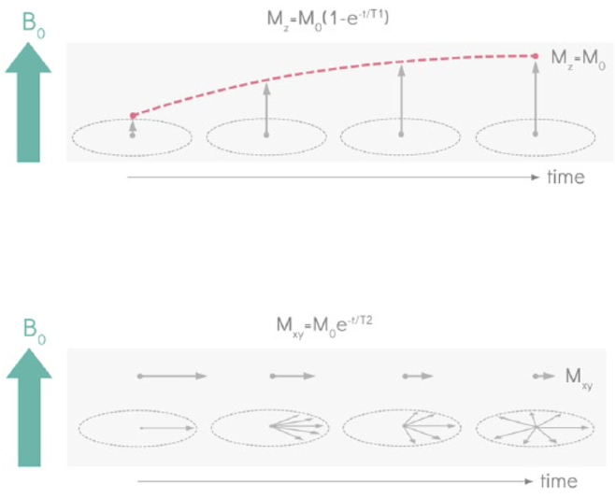
Parametri temporali in NMR
Rilassamento longitudinale T1: ritorno della magnetizzazione (Mz) parallela a B0 allo stato di equilibrio. Estrapolato pesando le immagini a diversi tempi di ripetizione TR: Δt tra sequenza di impulsi RF (impulsi che cambiano la direzione di M).
Rilassamento trasversale T2: decadimento di Mxy a causa delle interazioni tra i nuclei (spin-spin). Estrapolato pesando in tempo di eco TE: Δt tra RF pulse e il picco del segnale eco rilevato; influenza il contrasto dell'immagine.

Slide 4
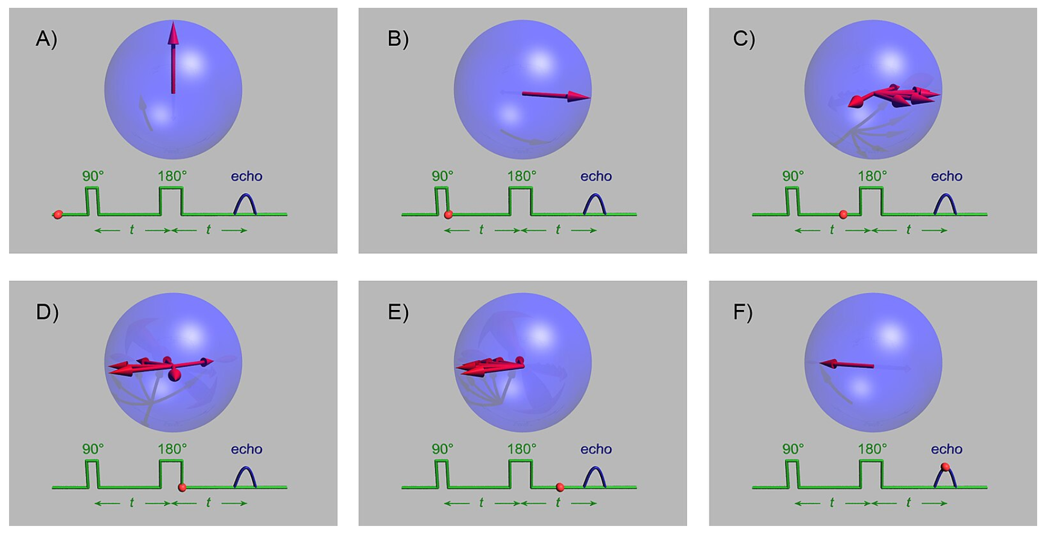
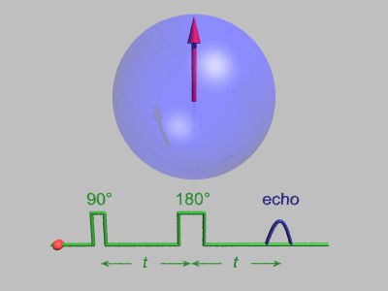
Sequenza utilizzata per MRI: Spin-Echo
A-B): Prima dell'impulso, il momento magnetico è allineato lungo l'asse verticale (campo magnetico principale). Poi,un impulso di 90° sposta il momento magnetico nel piano orizzontale (x-y).
C-D): A causa delle disomogeneità del campo magnetico, alcuni spin si disallineano, creando il decadimento del segnale.
E): Un impulso di 180° inverte gli spin, iniziando il rifasamento.
F): Gli spin si rifocalizzano, creando l'eco di spin, misurato per ottenere il segnale.
Notes:
DESCRIZIONE IMMAGINE:
A): Prima dell'impulso, il momento magnetico (freccia rossa) è allineato lungo l'asse verticale (campo magnetico principale).
B): Un impulso di 90° sposta il momento magnetico nel piano orizzontale (x-y).
C-D): A causa delle disomogeneità del campo magnetico, alcuni spin si disallineano, creando il decadimento del segnale.
E): Un impulso di 180° inverte gli spin, iniziando il rifasamento.
F): Gli spin si rifocalizzano, creando l'eco di spin, misurato per ottenere il segnale.

Slide 5
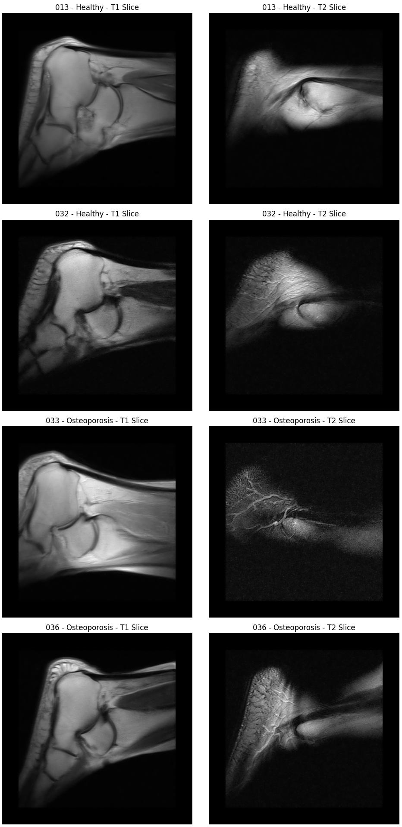
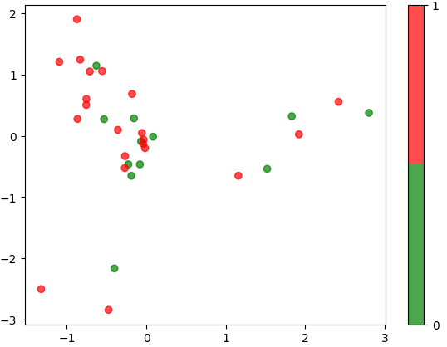
Obiettivi
Ridurre immagini del calcagno, prese in MRI con diversi parametri, in uno spazio latente con cui allenare un classificatore che riesca a differenziare tra paziente sani e osteoporotici.
La speranza è trovare uno spazio latente di features a dimensionalità più bassa che possa determinare lo stato di salute un paziente.
T1 & T2 images
Osteoporotic
Classifier
Dimensional reduction
Latent space
Healthy
ICA

Slide 6
Dataset
Pazienti
Immagini
Il dataset è costituito da una serie di immagini in formato .nii di 33 pazienti, fornite dall’ospedale Santa Lucia di Roma, acquisite a 0.3T:
# pazienti sani: 12
# pazienti osteoporotici: 21
Per ogni paziente disponiamo di immagini pesate in diversi tempi T1 e T2:
una slice centrale del calcagno presa a 10 valori di TR: (280, 320, 360, 400, 500, 600, 800, 1000, 1200, 2000) ms;
tra le 6 e le 9 slices, a seconda del paziente, prese ciascuna a 9 valori di TE: (25, 50, 75, 100, 125, 150, 175, 200, 225) ms.
Il formato in pixels delle immagini è 512x512.

Slide 7
Immagini di esempio
Sani
Osteoporotici

Slide 8
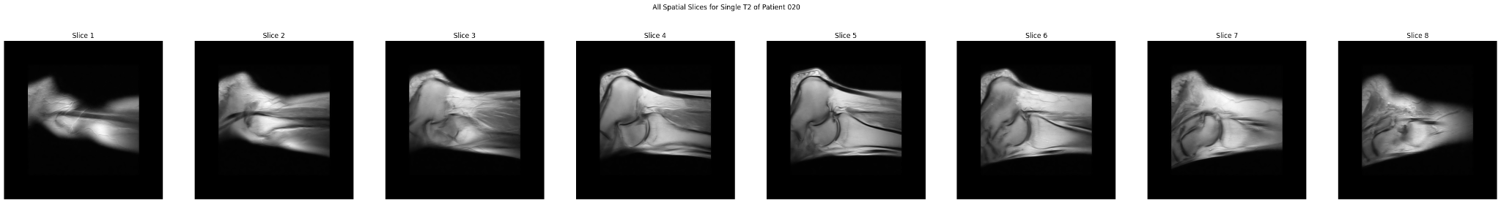
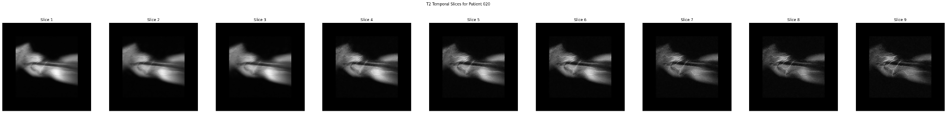
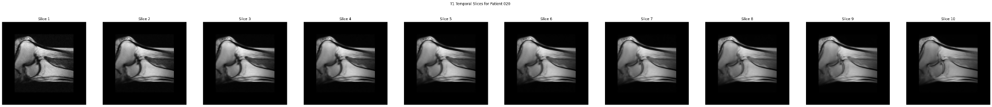
Visualizzazione tutte le immagini T1 e T2 - paziente n. 20 (H)

Slide 9
Metodi
Utilizziamo un classificatore che:
per ogni singola fetta “spaziale” esegue una convoluzione sul logaritmo dei segnali a tutti i tempi, per ricavare l'informazione dei decadimenti esponenziali pesati in T1 e T2;
esegue convoluzioni separate su ogni fetta spaziale, riducendo la grandezza delle “immagini” man mano che aumentano i canali;
si media sui canali finali di ogni fetta e si concatena l'informazione di tutte le fette;
proietta su uno spazio latente, da utilizzare come input per la classificazione.
Il modello quindi non è addestrato a comprimere su uno spazio latente che preservi le informazioni strutturali delle immagini, ma uno spazio latente che ottimizzi le prestazioni di classificazione.

Slide 10
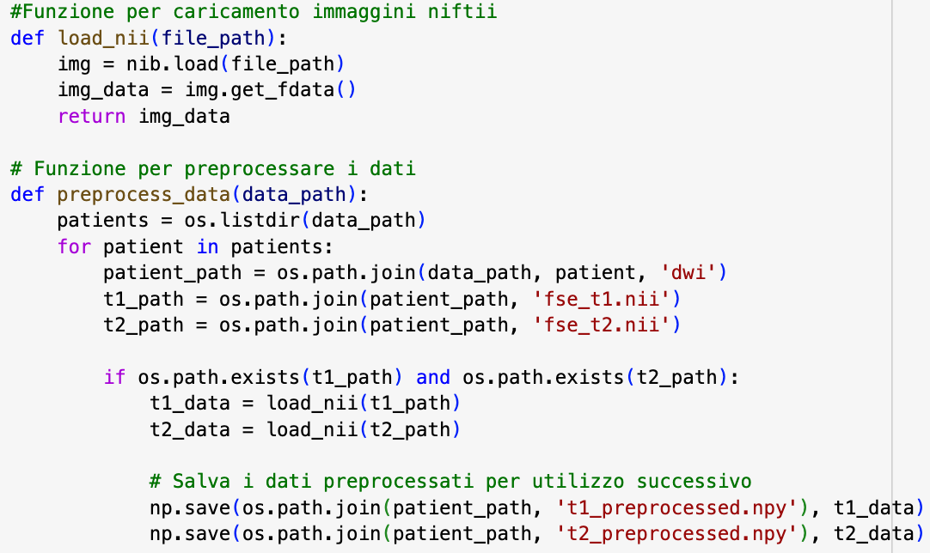
Preprocessamento immagini a disposizione
Passaggio da .nii a .npy (formato binario specifico di NumPy); è utilizzato per salvare array multidimensionali in modo efficiente.
Ogni forma delle immagini è rappresentata da una tupla (A, B, C, D), ad esempio:
T1 shape: (1, 512, 512, 10) T2 shape: (6÷9, 512, 512, 9)
TR
TE
A: Numero di acquisizioni (slices) differenti
B: Altezza dell'immagine
C: Larghezza dell'immagine
D: Numero dei diversi tempi di acquisizione (TE per T2 e TR per T1)

Slide 11
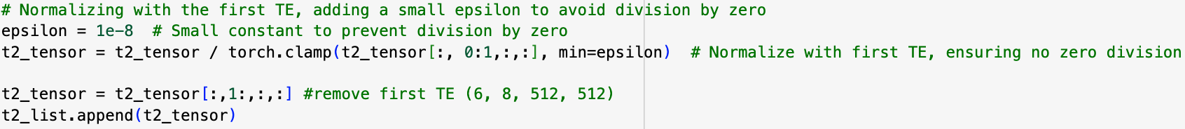
Normalizzazione immagini T2
Dividiamo ogni slice T2 per la prima fetta (che ha TE = 25 𝑚𝑠), per eliminare le differenze di intensità assoluta tra le immagini.
La prima fetta (TE = 25 𝑚𝑠) è utilizzata come riferimento per la normalizzazione. Ogni immagine dell'immagine T2 viene diviso per il corrispondente valore della prima fetta.
L'operazione torch.clamp(t2_tensor[:, 0:1,:,:], min=epsilon) assicura che i valori della prima fetta non siano zero, evita così le divisioni per zero.
Rimozione della 1ª fetta: dopo la normalizzazione, la prima fetta viene rimossa, lasciando un tensore con 8 slice per ciascun canale T2 : da (6, 9, 512, 512) a (6, 8, 512, 512).

Slide 12
DataSet
Caricamento dei dati (file .npy)
Permutazione per slice pesate in T1:
(1, 512, 512, 10) → (1, 10, 512, 512)
Per migliore organizzazione dei dati per il modello
Permutazione delle 6 slices centrali pesate in T2;
Forma finale → (6, 9, 512, 512)
Normalizzazione delle T2 (cfr. slide n. 10)
La funzione ritorna due liste di tensori:
t1_list, t2_list
def group_preprocessed_data(data_path, num_t2_channels=6)
Costruttore (__init__): combina le immagini T1 e T2 (con relative label).
Accesso ai dati (__getitem__): Ritorna le immagini T1, T2 e l'etichetta corrispondente per un indice specifico.
class PatientMRI_Dataset(Dataset)
unico dataset per il training
combined_dataset = ConcatDataset([PatientMRI_Dataset(t1_healthy, t2_healthy, label=0), PatientMRI_Dataset(t1_osteoporotic, t2_osteoporotic, label=1)])

Slide 13
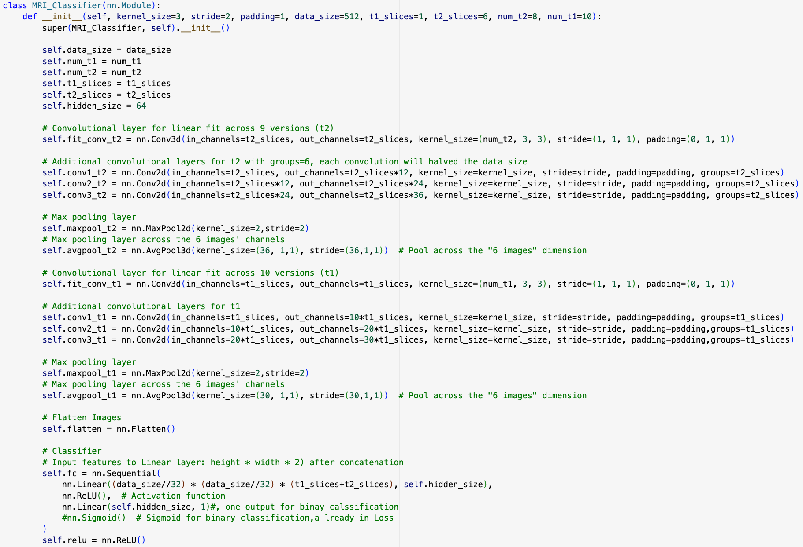
Classificazione O/H: classe MRI_Classifier
Convoluzione parallela sui canali delle immagini utilizzando gruppi (groups di nn.Conv2d) per trattare separatamente le diverse acquisizioni spaziali.
Iper-Parametri
Convoluzione sulle diverse acquisizioni temporali
Operazioni di MaxPooling2d che riducono la dimensione delle immagini.
Operazioni di AveragePooling3d che aggregano le informazioni dei vari canali per ogni slice.
Classificatore
Attivazione

Slide 14
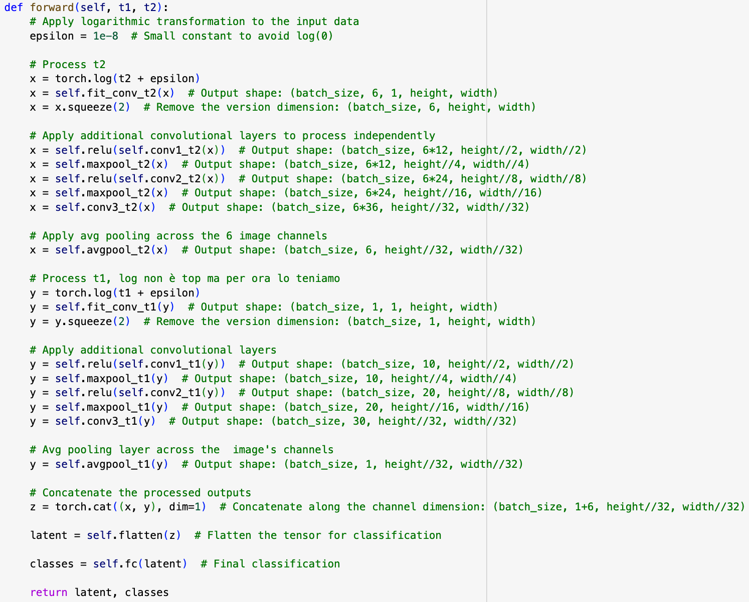
Classificazione O/H: il metodo forward
- Logaritmo sugli input:
trasformazione logaritmica a T1 e T2 (ok per T2; impreciso per T1, ma accettabile in prima approssimazione)
- Elaborazione delle Immagini T1 e T2:
fit_conv: 3D conv per adattare i canali.
convoluzioni: 3 strati convoluzionali (con groups).
max & avg pooling: riduzione dimensioni spaziali e aggregazione sui canali.
- Concatenazione, flatten e classificazione:
torch.cat: concatenare lungo la dimensione delle fette;
flatten: ottenere un unico vettore;
fc: classificazione.
-Output: latent space e un valore “grezzo” da passare alla sigmoide.

Slide 15
Flow Chart (forward)
T1
Log + Conv3d
(30, 16, 16)
Average Pooling 3d
(1, 16, 16)
(1, 10, 512, 512)
(1, 512, 512)
+ squeeze(1)
2
T2
Log + Conv3d
(6, 8, 512, 512)
(6, 512, 512)
Average Pooling 3d
(6, 16, 16)
+ squeeze(1)
(216, 16, 16)
torch.cat
Latent Space
Classifier
Conv2d
(7, 16, 16)
Output
Vector (1792,)
Activation (ReLu)
Max Pooling 2d
self.flatten

Slide 16
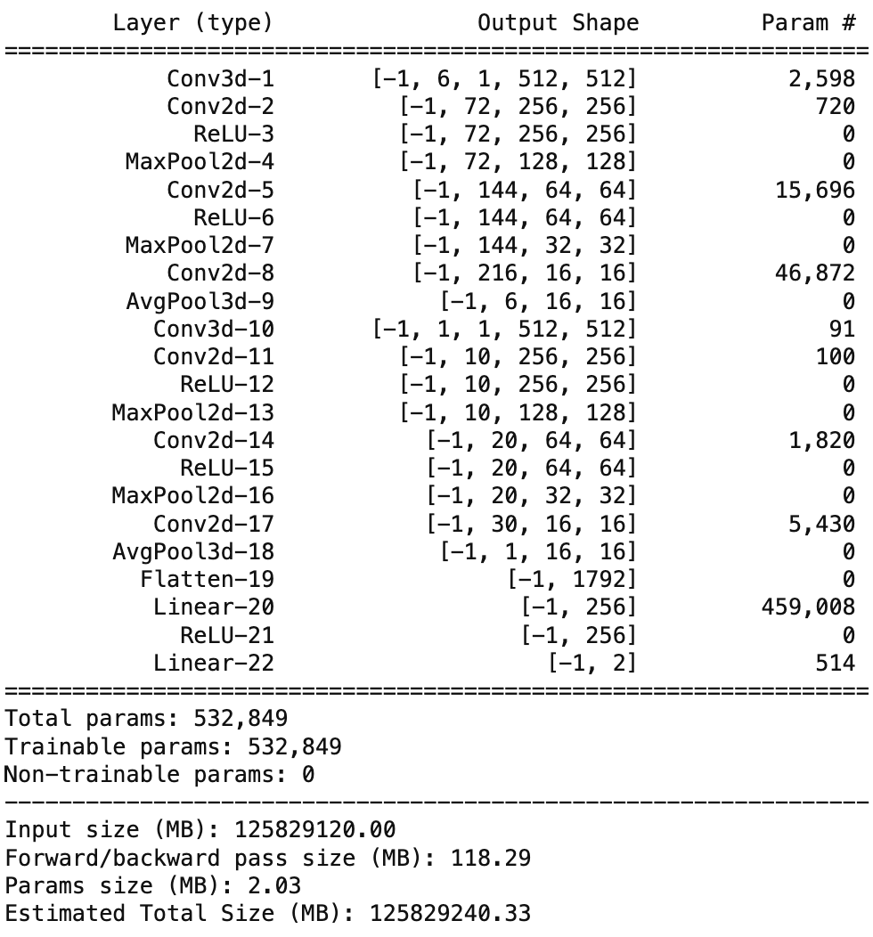
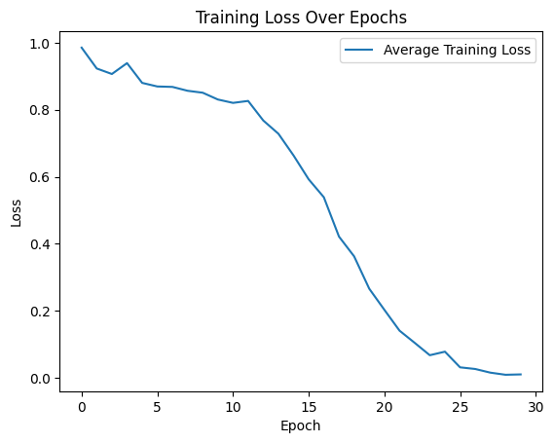
Training del classificatore
BCE(x,y) = - {p ⋅ y ⋅ log[σ(x)] + (1-y)⋅log[σ(x)]}
Combinazione di 2 operazioni:
1) Sigmoid (σ): Trasforma output grezzo x del modello in una probabilità.
2) Binary Cross-Entropy (BCE): Calcola la perdita tra le probabilità previste dal modello e le etichette vere y.
- pos_weight (p): Questo parametro dà più peso agli esempi della classe minoritaria (healthy), migliorando il bilanciamento delle previsioni del modello.
Model summary
pos_weight = len(t1_healthy) / len(t1_osteoporotic) ≃ 0.57

Slide 17
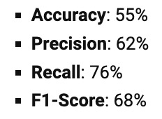
Jackknife Cross- Validation
Esclusione Singola: Per ogni iterazione, si rimuove un singolo campione dal dataset. Il modello viene addestrato sul resto dei dati (DataLoader con batch_size=8), escludendo il campione rimosso.
Validazione: Il campione escluso viene utilizzato come set di validazione.
Stima Finale: Questo processo si ripete per ogni campione del dataset e i risultati di tutte le iterazioni vengono combinati per ottenere una stima dell'errore e delle prestazioni del modello, riflettendo l'influenza di ciascun campione sui risultati finali.
Massimizzazione dei Dati: Utilizza quasi tutto il dataset per l'allenamento in ogni iterazione, importante quando il numero di campioni è limitato.
Metriche ottenute

Slide 18
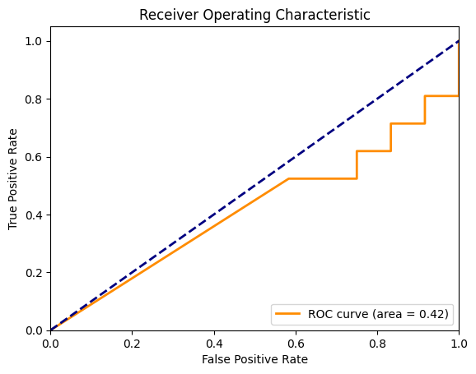
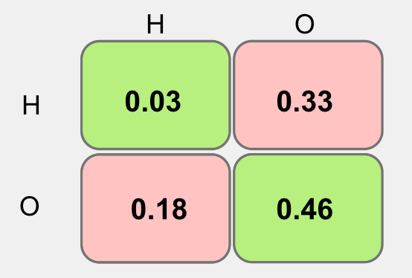
ROC Curve & Confusion Matrix
0.06
0.30
0.15
0.49
Matrice di confusione normalizzata “all”
0.83
0.17
0.83
0.50
AUC = 0.42 < 0.50 il modello performa peggio di un classificatore casuale. Questo potrebbe indicare che esso inverte le classi sistematicamente, assegnando probabilità alte alla classe sbagliata.
Il forte imbalance delle classi ne è sicuramente una causa.
0.23
0.77
Matrice di confusione normalizzata “per true label”

Slide 19
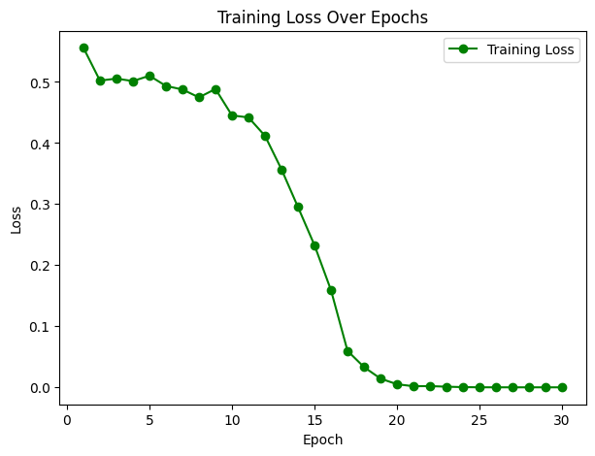
Riaddestramento per Estrarre il Latent Space
Si ri-addestra il modello, con 30 epoche, su tutti e 33 i pazienti (no validation, batch_size=11).
Si estraggono le caratteristiche latenti dopo il layer nn.Flatten() tramite la funzione extract_latent_features.
Implementazione di algoritmi di riduzione di dimensionalità a fine training per la visualizzazione dello spazio latente..

Slide 20
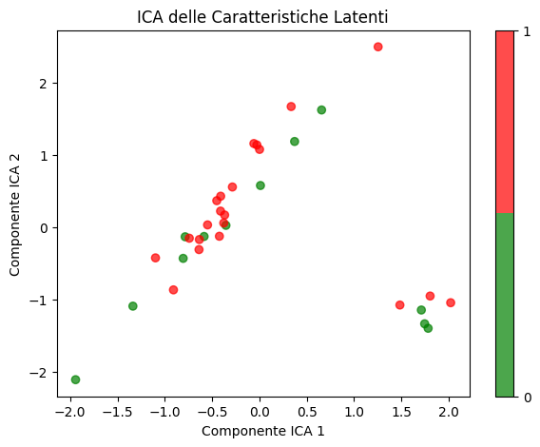
Independent component Analysis (ICA)
E' una tecnica di decomposizione statistica utilizzata per separare un set di segnali misti in componenti statisticamente indipendenti.
L'obiettivo principale è trovare una rappresentazione in cui le componenti siano il più possibile indipendenti tra loro.
Utilizza algoritmi che massimizzano l'indipendenza statistica delle componenti, ad esempio minimizzando la dipendenza statistica tra i segnali separati.
Label 1: Osteoporotic
Label 0: Healthy
Dato che il classificatore non funziona, non ci aspettiamo che questa tecnica “clusterizzi” bene i pazienti.

Slide 21
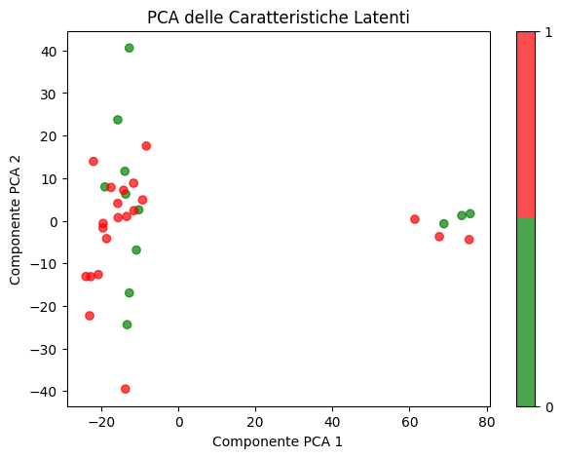
ICA vs PCA
In entrambi i casi si riescono ad osservare 2 “main clusters”, e la separazione è conforme ai risultati del jackknife.
Data la piccola taglia del dataset ed il suo sbilanciamento difatti non si ottengono risultati eccezionali, ma un arricchimento del dataset dovrebbe portare ad un corretto funzionamento del classificatore

Slide 22
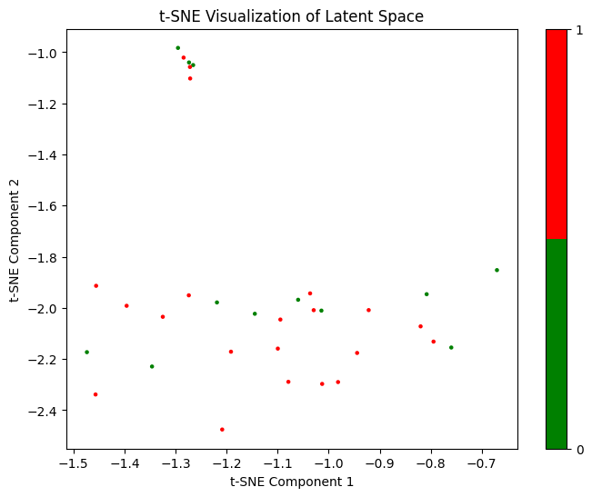
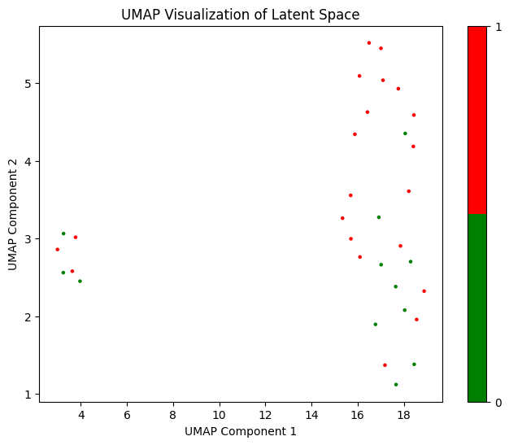
t-SNE vs UMAP
Tecniche di visualizzazione dello spazio latente non lineari.
Iper-parametri: perplexity per t-SNE e n_neighbours, min_dist per UMAP
Risultati simili ai metodi lineari

Slide 23
Conclusioni: Possibili Migliorie e Applicazioni
Il dataset è molto ristretto, 33 pazienti totali e quasi ⅔ osteoporotici: con un importante ampliamento di esso (ed un migliore bilanciamento) potremmo sicuramente ottenere risultati migliori ed il classificatore potrebbe così dimostrarsi un’arma in più nel campo della ricerca e della lotta all’osteoporosi.
L’applicazione di una cGAN per la generazione di immagini sintetiche di nuovi pazienti potrebbe essere un ottimo metodo (seppur complesso) di arricchimento del dataset.
Rimuovere parti di immagini per capire dove risiede la maggiore informazione nel determinare lo stato di salute di un paziente (ad esempio, si danno in input solo le T2, oppure solo le immagini in cui non si vede il muscolo del piede) potrebbe farci capire quali features siano le più determinanti per la classificazione.
Con un dataset maggiore, riconoscere anche gli osteopenici (cambierebbe la loss e l’output del modello).

